Slide 1
Python 완전정복
Moon Yong Joon

Slide 2
13. 반복형, 반복자
Moon Yong Joon

Slide 3
iterable/iterator 구분

Slide 4
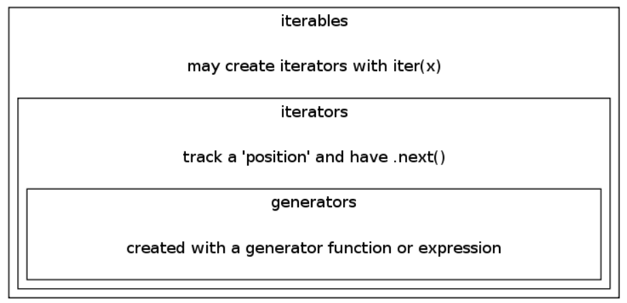
반복형과 반복자
반복형은 여러 원소를 가진 정적 구조이고 반복자는 동적구조를 가진 자료형

Slide 5
iterator types 타입 구조
iterator types은 스페셜 메소드 __iter__, __next__가 구현되어 있어야 함
Iterator usered defined class
Generator expression
Generator functions

Slide 6
iter 함수의 특징
1. 객체가 구현되는지, __iter__인지, iterator를 얻기 위해 객체를 호출하는지 검사합니다.
2. __iter__가 구현되지 않았지만 __getitem__이 구현되면 Python은 인덱스 0 (제로)로부터 순서에 따라 항목을 꺼내려고 하는 반복자.
3. 실패하면 Python은 TypeError를 발생시킵니다.

Slide 7
iterable/iterator 의 특징

Slide 8
반복형의 특징
for 루프로 반복 할 수 있는 객체
반복문을 통해 순환해서 가져올 수 있는 객체
iterable은 iter () 내장 함수에 전달되어 반복자를 가져올 수 있음

Slide 9
반복자의 특징
반복자는 정확하게 하나의 작업을 수행할 때 "다음"항목을 반환
내장 된 next 함수로 전달되어 다음 항목이 없을 때까지 처리하며 끝에 도달하면 StopIteration 예외가 발생
iter () 내장 함수에 전달 될 때 자신을 반환

Slide 10
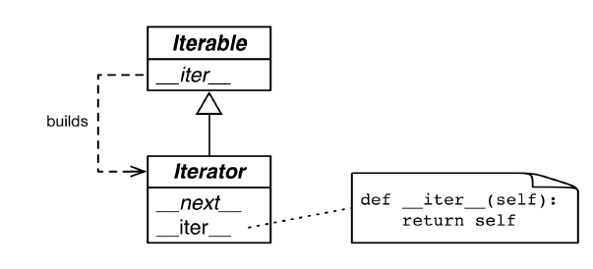
iterable과 iterator의 차이
Container 타입은 반복할 수는 있는 iterable이지만 완전한 iterator 객체가 아님

Slide 11
반복형과 반복자 관계

Slide 12
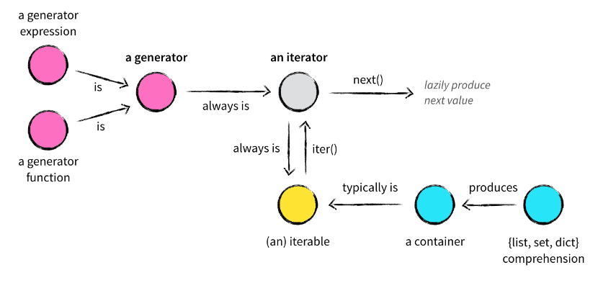
iterator 타입 관계
파이썬 언어의 내장타입 클래스는 iterable, generator 생성되면 iterator로 처리가 가능

Slide 13
반복형과 반복자를 실행

Slide 14
순환문의 반복자 처리
for문에서는 반복자를 자동으로 반복문으로 처리해서 사용
반복형
for 문
반복형
반복자로 전환

Slide 15
unpacking 시 반복자 전환
리스트 내에 반복자를 실행이 필요할 때 앞에 *를 붙여 반복자로 실행처리
[
반복자
]
*

Slide 16
내장자료형 특징

Slide 17
SEQUENCE
시퀀스 클래스에 상속되는 추상클래스의 스페셜 메소드
ABC | Inherits from | Abstract Methods | Mixin Methods
Container |  | __contains__
Iterable |  | __iter__
Sized |  | __len__
Callable |  | __call__
Sequence | Sized, Iterable, Container | __getitem__, __len__ | __contains__, __iter__, __reversed__, index, and count
MutableSequence | Sequence | __getitem__, __setitem__, __delitem__, __len__, insert | Inherited Sequence methods and append, reverse, extend, pop,remove, and __iadd__
ByteString | Sequence | __getitem__, __len__ | Inherited Sequence methods

Slide 18
MAPPING 상속 추상 class
딕셔너리 클래스에 상속되는 추상클래스의 스페셜 메소드
ABC | Inherits from | Abstract Methods | Mixin Methods
Mapping | Sized, Iterable, Container | __getitem__, __iter__, __len__ | __contains__, keys, items, values, get, __eq__, __ne__
MutableMapping | Mapping | __getitem__, __setitem__, __delitem__, __iter__, __len__ | Inherited Mapping methods pop, popitem, clear, update, and setdefault

Slide 19
Iterator : getitem

Slide 20
사용자 정의 클래스 :getitem
기존 제공하는 클래스를 sequence 구조로 구성되었지만 내부에 __iter__가 존재하지만 않지만 __getitem__으로 반복자 변환
기본자료형
반복자로 전환
Iter(기존자료형)
__getitem__

Slide 21
사용자 정의 반복자

Slide 22
반복자 사용자 정의
반복형 클래스가 있으면 반복자 클래스를 정의하고 반복적으로 처리할 때 반복자로 변환해서 처리
두 개의 클래스를 정의해서 변환 사용
반복형 클래스
반복자 클래스
반복자로 변환

Slide 23
반복자 모듈 설명

Slide 24
반복자 처리 모듈
itertools 모듈에 반복처리가 가능한 클래스를 제공해서 반복자 처리가 가능
작성 모듈
itertools
클래스
반복자
클래스
반복자
클래스
반복자
클래스
반복자
클래스
함수
import 사용
반복자
클래스

